Slide 1
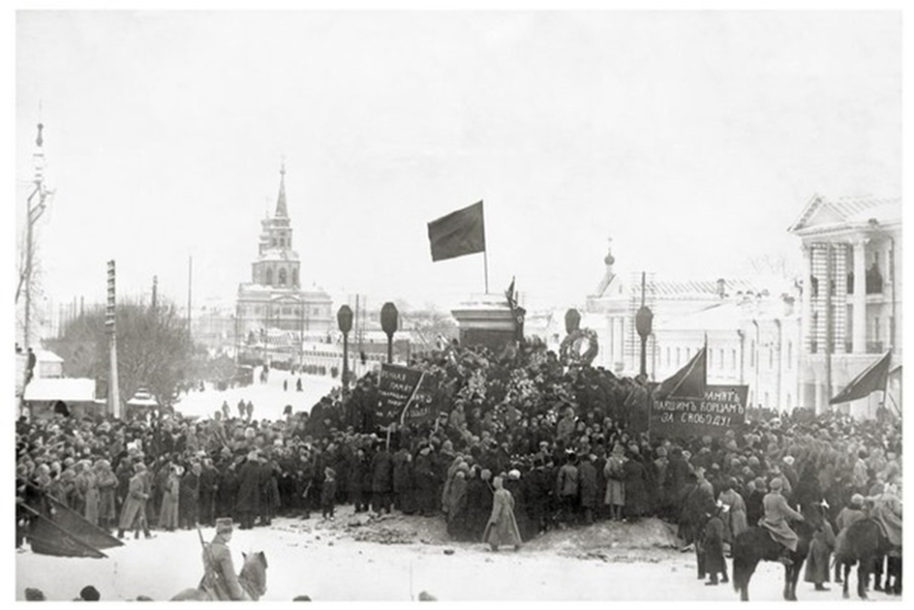
События гражданской войны на территории Сургутского уезда
Подготовила: преподаватель-организатор ОБЖ АФОГБПОУ «ТПТ»
Белобородова Наталья Валерьевна

Slide 2
«… Знание прошлого Отечества делает человека богаче духом, тверже характером и умнее разумом.
История воспитывает в нем необходимое чувство национальной гордости»
В. Пикуль.
Цель доклада:
изучение истории родного края;
воспитание патриотизма у молодого поколения через исторические документы и исторические факты, материалы краеведческого музея;

Slide 3
Сургут:
- администрация города;
- культура и здравоохранение;
- образование;
Сургутский уезд
- численность населения;
- основные занятия жителей уезда;
Революции 1917 года
Гражданская война

Slide 4
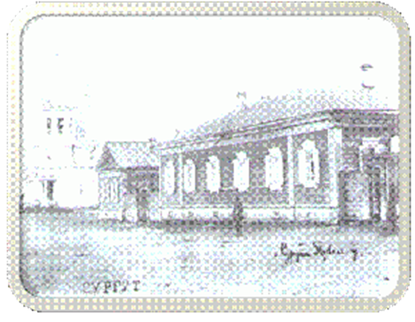
Сургут
В конце XIX – начале ХХ вв. Сургут, гордо носит статус города, по данным «Обзора Тобольской губернии за 1910 г»., в городе проживало 1383 жителя, преимущественно мещане-промысловики и торговцы. Большая часть сургутян в начале ХХ в. жила в относительном достатке, занималась своими делами: воспитывала детей, трудилась, торговала и обустраивала быт.
Сургутское мужское училище, начало XX века
Герб уездного города

Slide 5
Администрация города
В городе находились: уездное полицейское управление, почтовое отделение, государственная сберегательная касса, камера мирового судьи, метеорологическая станция.
Вся административная власть была сосредоточена в руках уездного исправника, возглавлявшего уездное полицейское управление. Кроме того, в Сургуте было городское общественное управление состоящее из 12 гласных и старосты, избираемых сроком на 4 года.
Среди сургутских чиновников были: мировой судья по Сургутскому уезду; акцизный надзиратель и помощник лесничего по Самаровскому лесничеству.
В 1903 г. в составе Сургутского уезда организованы два полицейских стана.

Slide 6
Культура и здравоохранение
В городе находился народный дом, при котором имелась библиотека с книжным фондом не более 500-600 книг. Всю неделю народный дом был закрыт и работал только по воскресеньям. Обязанности библиотекаря выполнял один из учителей, который приходил на два часа, чтобы выдать и обменять книги. Иногда по воскресеньям ставили спектакли. Летом заезжали китайские фокусники и факиры, которые показывали свое мастерство. Проводился показ немых картин исторического содержания: «Князь Владимир», «Куликовская битва», «Минин и Пожарский».
В Сургуте имелась уездная больница, рассчитанная на пребывание в ней десяти пациентов.
Здесь трудились один врач, два фельдшера и одна акушерка. В Тундринской, Локосовской, Александровской, Ларьятской волостях имелись лишь фельдшеры.

Slide 7
образование
В городе было две начальные церковно-приходские школы, разделенные по половому признаку, с трехгодичным обучением. В каждой занимался один учитель.
В 1903 г. было открыто городское двухклассное мужское училище Министерства народного просвещения со сроком обучения пять лет. В нем работали три учителя.
Дальнейшее образование в средней школе можно было продолжить только в Тобольске.
Начальные школы также имелись в селах: Тундрино, Югане, Локосово, Александрово, Ларьяке. По инициативе сургутского уездного исправника Г.А. Пирожникова в 1904 г. в Ларьяке было открыто начальное училище Министерства народного просвещения, предназначенное для обучения грамоте детей инородцев. Первым его учителем стал Г.М. Дмитриев-Садовников, отобравший пятнадцать детей, в том числе остяков: четырех мальчиков и двух девочек. В последствии он составил словарь и грамматику остяцкого языка.

Slide 8
Сургутский уезд
Сургут был центром огромного уезда, охватывающего территорию современных Сургутского, Нижневартовского, Нефтеюганского, части Ханты-Мансийского и Александровского (Томская область) районов.
Сургутский уезд образован еще в 1594 г. с основанием Сургутского острога.

Slide 9
Численность населения в уезде
8548 человек (преимущественно инородцы)
Согласно переписи населения 1897 года
в уезде проживало
4012 мужчин и 3734 женщины
Это были представители двух национальных групп:
русские и остяки.
Русских в уезде было 1041 мужчина и 1101 женщина. Остяков – 2947 и 2623 соответственно.

Slide 10
В 1873 г. в Сургутском округе вместо двенадцати волостей было образовано пять инородческих управ. Тундринская, Локосовская, Юганская, Лумпокольская, Ларьятская. Кроме инородческих управ в уезде существовало одна русская Тундринская волость, созданная в конце XVIII в.
Сообщение между населенными пунктами Сургутского уезда летом осуществлялось по рекам, а в зимнее время года – по зимникам.
Тундрино находилось на расстоянии 80 верст (1 верста равнялась 1066,8 метра) от Сургута по водному пути (73 версты – по зимнику), Локосово – на расстоянии 102 (90) верст, Александрово – на расстоянии 364 (365) верст.

Slide 11
Основные занятия жителей уезда
Рыболовство, пушной промысел и заготовка дров для пароходов, заготовка кормов для скота.
Промышленных предприятий здесь не было, а из кустарей работали три кузнеца, которые правили ружья, лудили котлы, самовары. Работала одна сапожная мастерская на дому семьи Кондаковых.
С 1910 г. по Оби ежегодно курсировали четыре пассажирских парохода и множество буксирных. Все пароходы топились дровами, и на всех крупных пристанях – Лямино, Пилюгино, Белый Яр (Сургут), Покур – велась заготовка тысяч сажен (1 сажень составляла чуть более 2 метров) дров.
Процветала торговля. В Сургуте насчитывалось одиннадцать магазинов и лавок.

Slide 12
Революции 1917 года
Известия о Февральской революции местные жители встретили совершенно спокойно. Размеренное течение их жизни практически никак не изменилось.
Произошли некоторые изменения в системе власти: вместо полиции образовалась народная милиция, уездных исправников заменили комиссары Временного правительства.
Были провозглашены демократические свободы, разрешена деятельность общественных организаций и политических партий.

Slide 13
Смена власти происходила по мере получения сообщений из губернского центра.
Социально-политическая ситуация на территории Севера Западной Сибири на протяжении всего 1917 года оставалась стабильной.
Гораздо большее влияние на развитие ситуации в крае оказывали экономические проблемы. Серьезные противоречия наблюдались между кооперацией и частным предпринимательством, а так же между пришлыми русскими и коренным населением.
В конце 1917 года в городе происходят первые преобразования, сводившиеся в основном к запретам – на частную торговлю, на преподавание в школах Закона Божьего.

Slide 14
Гражданская война
В первой половине 1919 года Гражданская война не носила активного характера в основном из-за отсутствия надежных путей сообщения.
Летом – осенью 1919 года речные коммуникации стали использоваться воюющими сторонами для снабжения и подвоза подкреплений. Начинает образовываться краснопартизанское движение.

Slide 15
Одной из самых мрачных страниц в истории города и края, стала осень 1919 года.
Летом 1919 года из Тобольска на баржах вниз по Иртышу и Оби вывезли полторы тысячи заключенных из Тобольской тюрьмы. Существовал приказ: "Баржи возвращать в Томск "чистыми". В соответствии с этим "драконовским" приказом, узников расстреливали по пути следования в деревнях, на берегах рек или на самих баржах, выстраивая в цепочку. Эти баржи в народе прозвали "баржами смерти". Не многим удалось спастись. Так, житель села Тундрино К.Я. Замятин спас коммуниста З.П. Катченкова, случайно выловив его сетями из Оби.

Slide 16
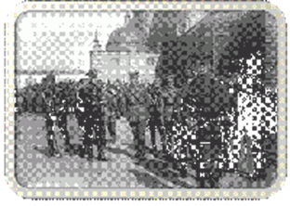
колчаковцы
Политика Колчака, зверства белогвардейцев, привели к тому, что на борьбу с этим режимом поднялся весь народ. В тылу Колчака активную борьбу вели отряды, сформированные из крестьян, рыбаков, охотников - русских, ханты, манси.
Во льдах Оби около Сургута замерз целый караван пароходов и барж, на которых отступали отряды колчаковцев из Тобольска, Обдорска, Березова.
В Сургуте, в этот период, сформировался довольно крупный отряд разрозненных колчаковских войск.
Безвыходность положения, страх, отсутствие единого руководства порождали звериную злобу у этих людей.

Slide 17
Ответная реакция была и у сургутян. И они с нетерпением ждали прихода Красной Армии
9 декабря 1919 года Сургут занял отряд Красной Армии под руководством Х.Г. Башмакова, прибывший из Самарово (Ханты-Мансийска). В составе отряда Башмакова были и сургутяне: братья Захаровы, Галактион Кондаков, Лука Ернов.
Первым делом 21 декабря 1919 года состоялось общее собрание горожан, создана народная милиция во главе с местным жителем С.И.Панкиным. Избран Сургутский Ревком - полномочный орган Советской власти.
1920 год был по существу первым годом Советской власти в Сургуте, которой приходилось ломать уклад старой жизни, проводить продразверстку, укреплять кооперацию, оказывать помощь трудовым артелям. Особенно трудно решались социальные вопросы. Например, проведение в жизнь декрета "об отделении церкви от государства"

Slide 18
Установление Советской власти в Сургуте происходило в противоречивых сложнейших условиях, когда не хватало элементарной грамотности. Нарастало недовольство проводимой продразверсткой, всеобщей трудовой повинностью, были затронуты религиозные чувства людей.
Крестьяне были недовольны ликвидацией формировавшихся рыночных отношений.

Slide 19
Крупнейшим событием конца Гражданской войны стало восстание крестьян против большевистского режима в 1921 году.
На территории Севера Западной Сибири отсутствовали условия для развертывания крупных воинских соединений, проведения фронтовых операций и т.п., поэтому боевые действия носили здесь эпизодический характер и связаны были с решением частных зада.
Январь 1921 г. принёс сургутянам тревожные вести - в Ишимском уезде Тобольской губернии (ныне Тюменская область) вспыхнули волнения среди крестьян, недовольных политикой военного коммунизма.

Slide 20
К концу февраля крестьянские волнения вплотную приблизились к Сургуту.
В городе было объявлено военное положение. Коммунисты и комсомольцы считались мобилизованными.
Сформированный добровольческий отряд выступил в с. Самарово, где влился в состав революционных войск Севера.
В ночь на 9 марта 1921 г. из Сургута в сторону Томска отошёл последний эвакообоз. Судьба его была печальной. На пути к Томску он встретил заслон мятежников около д. Вампугольск. Спасая архивы, пятёрка смельчаков, прикрывая прорыв основной части отряда, в неравном бою погибла.

Slide 21
Весной 1921 г. повстанческие отряды оперировали на огромной территории от Обдорска (ныне — Салехард) на севере до Каркаралинска на юге, от станции Тугулым на западе до Сургута на востоке.
9 марта 1921 года, после оставления коммунистами и их сторонниками города, Сургут попадает под власть «партизан» (так сами себя называли участники Западно-Сибирского восстания).
Под властью «партизан» город находился около двух месяцев с 9 марта по 29 мая 1921 года. Уже 9 марта они собирают общее собрание жителей города и выбирают Комитет общественной безопасности.

Slide 22
Повстанцы создали «Народную армию», координацию действий которой осуществлял «Штаб сибирского фронта». На территории Сургутского уезда ее составили повстанческие отряды. Значительная часть именно этих подразделений к середине марта 1921 года вплотную подошла к границе Нарымского края.
Базой повстанцев была выбрана деревня Мурасово, что на левобережье Оби.
Одновременно в село Тымское стягивались силы для отпора антибольшевистским соединениям.

Slide 23
Тымское, объявленное на военном положении, готовилось к решающему сражению, укреплялась и д. Мурасово. На крышах и чердаках повстанцы оборудовали огневые точки.
Для подрыва духа красных и привлечения на свою сторону новых соратников они сочиняли многочисленные возвания.
Лишь к середине марта противостояние повстанцев и красных разрешилось выдвижением красных к деревне Мурасово.

Slide 24
Наступление красных началось с реки, погода благоприятствовала лобовой атаке, пасмурная погода и обильный мокрый снег, это делало штурм возможным.
В центре был поставлен отряд В.И. Толпарова, слева пулеметы, а с права - томские чекисты. Над отрядами восставших нависла угроза полного уничтожения.
Со стороны нападавших потери составили 4 человека убитыми, в том числе и командир отряда В.И. Толпаров.
Один из участников того боя свидетельствовал, что в числе 29 пленных, захваченных в бою, были и «руководители бандитского штаба».

Slide 25
На следующий день после мурасовского боя были заняты красными д. Прохоркино, юрты Лымжины и д. Верхнепанино. Хотя преследование было стремительным еще быстрее распространялись слухи: «Коммунисты расстреливают всех от мала до велика». По воспоминаниям очевидца событий: « Поселения что попадались на пути красных подчас оказывались пусты, люди уходили в лес, на хутора…»
23 марта 1921 года в 10 часов вечера без боя красные заняли Александровское, 26 марта 1921 года опять без боя заняли д. Нижневартовскую. Таким образом меннее чем за две недели повстанцы были вытеснены за пределы Александровской земли. А весной, с открытием навигации нарымско-сургутское восстание было полностью подавлено.

Slide 26
Период западно-сибирского крестьянского восстания 1921 года являлся заключительным этапом гражданской войны. После подавления восстания экономическое положение в крае ухудшилось. Оказались заброшенными многие угодья, нарастал упадок в животноводстве. К лету 1921 года продовольственные ресурсы иссякли. Главным итогом войны стали разруха, разочарование и апатия населения.
В 1922 году в процессе восстановления советских органов на Обь-Иртышском Севере были созданы два уездных исполнительных комитета - Березовский и Сургутский, а так же волостные комитеты и сельские Советы.
Сургут, прошедший через испытания революций и Гражданской войны, лишенный статуса города, медленно, но верно, шел навстречу своему второму рождению, став крупнейшим промышленным центром Западной Сибири.

Slide 27
После разделения Тобольской губернии в 1919 г., Лумпокольская волость некоторое время входит в Тюменскую губернию.
Александровский район, включающий в себя территорию Лумпокольской волости, образован в составе Тобольского округа Уральской области 3 ноября 1923 г., но районные власти сформированы и начали функционировать с 2 февраля 1924 г., а 28 марта 1924 г. село Нижне-Лумпокольское переименовано в Александровское.
25 мая 1925 г. Александровский район в составе Томского округа входит в Сибирский край, затем в состав Западно-Сибирского края (1930 – 1937), Новосибирской области (1937 – 1944). С 1932 по 1944 гг. существует Нарымский округ в составе Западно-Сибирского края и Новосибирской области, куда входит наш район.

Slide 28
Используемая литература и интернет ресурсы:
archi.ru›Книги›publication.html?id…
cyberleninka.ru›article…surgut…vlastyu…vosstaniya…
Западно-Сибирское восстание 1921—1922
encyclopaedia-russia.ru›10 случайных статей›?id=177
surwiki.admsurgut.ru›wiki/index…Сургут_в…XXвека
als.tomskinvest.ru›Историческая справка
Земля Александровская, под ред Я.А. Яковлева. Т.:1999 г.
okrlib.ru›elektronnye_resursy…vojna_na…sobytiya/
vestniksr.ru›Новости›…-brosheny-v-vodu.html
zaimka.ru›Историография вопроса
SmolBattle.ru›threads/Гражданская-война-на-Урале
veligan.com.ru›256…sobytiia-grazhdanskoi-voiny-na…
ru.wikipedia.org›Западно-Сибирское восстание (1921—1922)
ok.ru›starozhil/topic/64874774072068

Slide 29
Спасибо за внимание!

